Slide 1
3^{Ο} Συμβούλιο Παρακολούθησης και Συντονισμού Αναπτυξιακών Παρεμβάσεων
ΕΥΡΩΠΑΪΚΗ ΠΡΩΤΟΒΟΥΛΙΑ S.T.E.P. ΚΑΙ ΔΙΑΡΘΡΩΤΙΚΑ ΤΑΜΕΙΑ
STRATEGIC TECHNOLOGIES FOR EUROPE PLATFORM
Γενική Γραμματεία ΕΣΠΑ
Τετάρτη, 18 Δεκεμβρίου 2024

Slide 2
Ενεργοποίηση: 1 Μαρτίου 2024 – Κατευθυντήριες Οδηγίες: 13 Μαΐου 2024
STEP-Προκλήσεις για Ευρωπαϊκή Βιομηχανία και Οικονομία
Ποιο είναι το διακύβευμα
Ανταγωνιστικότητα και ανθεκτικότητα ΕΕ
Παγκόσμιος ανταγωνισμός για κρίσιμες τεχνολογίες (έκθεση Draghi)
Επενδυτικές ανάγκες για πράσινη & ψηφιακή μετάβαση
Έλλειψη ιδιωτικών κεφαλαίων σε κλίμακα
Εξωτερικές δυνάμεις που οδηγούν σε μία Ενιαία Αγορά (έκθεση Letta)
Περιορισμοί ευρωπαϊκού προϋπολογισμού – επόμενου Πολυετούς Προγράμματος χρηματοδότησης
Ανάγκη για μία Ευρωπαϊκή απάντηση
STEP Δεν αποτελεί νέο χρηματοδοτικό εργαλείο αλλά μια νέα προσέγγιση

Slide 3
Στόχοι της STEP
Η στήριξη της ανάπτυξης και της παραγωγής κρίσιμων τεχνολογιών σε τρεις τομείς:
καινοτομία στους τομείς της ψηφιακής και της υπερπροηγμένης τεχνολογίας,
καθαρές και αποδοτικές ως προς τη χρήση των πόρων τεχνολογίες, οι οποίοι σχετίζονται με την πράσινη και την ψηφιακή μετάβαση
βιοτεχνολογίες,
Οι επενδύσεις αυτές αποσκοπούν:
στην ενίσχυση της βιομηχανικής ανάπτυξης και των αλυσίδων αξίας, με αποτέλεσμα τη μείωση των στρατηγικών εξαρτήσεων της Ένωσης (περιλαμβάνονται και οι κρίσιμες πρώτες ύλες),
την ενίσχυση της κυριαρχίας και της οικονομικής ασφάλειάς της
την αντιμετώπιση των ελλείψεων εργατικού δυναμικού και δεξιοτήτων στους 3 τομείς

Slide 4
Εργαλεία
STEP
Αναπρογραμματισμός
ευρωπαϊκών χρηματοδοτήσεων με ειδικές προσκλήσεις για τομείς STEP
Σφραγίδα Κυριαρχίας (STEP Seal)
για έργα STEP υψηλής ποιότητας για την υποστήριξή τους σε πρόσβαση χρηματοδότησης
Sovereignty Seal
⁽¹⁾
STEP Portal
που περιλαμβάνει όλες τις ευκαιρίες χρηματοδότησης από ευρωπαϊκές χρηματοδοτήσεις
Ένα κεντρικό σημείο πληροφόρησης - One-Stop Shop
Για τη βιομηχανία αλλά και τις Διαχειριστικές Αρχές

Slide 5
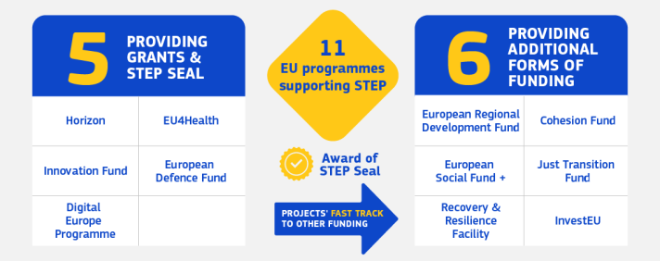
Ευρωπαϊκά προγράμματα υποστήριξης S.T.E.P.
STEP
⁽¹⁾
⁽²⁾
Διαρθρωτικά Ταμεία ΕΣΠΑ 2021 - 2027
⁽³⁾
Ταμείο Ανάκαμψης
Direct management: EU funding is managed directly by the Commission; Shared management: the European Commission and national authorities jointly manage the funding;
European Innovation Council
implemented through the EIB group & other implementing partners – not awarding the Seal

Slide 6
S.T.E.P. στο πλαίσιο του ΕΣΠΑ
STEP
Εκπόνηση Μελέτης από EIT MANUFACTURING SE για την ενσωμάτωση των πολιτικών STEP στα Προγράμματα 2021-27
Διαβούλευση με Επιχειρήσεις – Αποστολή ερωτηματολογίων ανά τομέα πολιτικής STEP
Έγκριση νέου καθεστώτος Κρατικών Ενισχύσεων για έργα STEP στην Ελλάδα
Ενσωμάτωση στα Προγράμματα ΕΣΠΑ 2021-27 στο πλαίσιο της Ενδιάμεσης Αναθεώρησης έως 31/3/2025
Διοργάνωση εκδηλώσεων ενημέρωσης – ευαισθητοποίησης 9 & 10 Ιανουαρίου

Slide 7
ΕΥΣΣΑΕ
Εθνικό Σημείο Επαφής S.T.E.P.
Horizon
Υπουργείο Ανάπτυξης ΓΓΕΚ / Δίκτυο PRAXI
Innovation Fund Υπουργείο Περιβάλλοντος και Ενέργειας
European Defense Fund Υπουργείο Εθνικής Άμυνας
Digital Europe Programme Υπουργείο Ψηφιακής Διακυβέρνησης
EU4Health
Υπουργείο Υγείας

